Slide 1
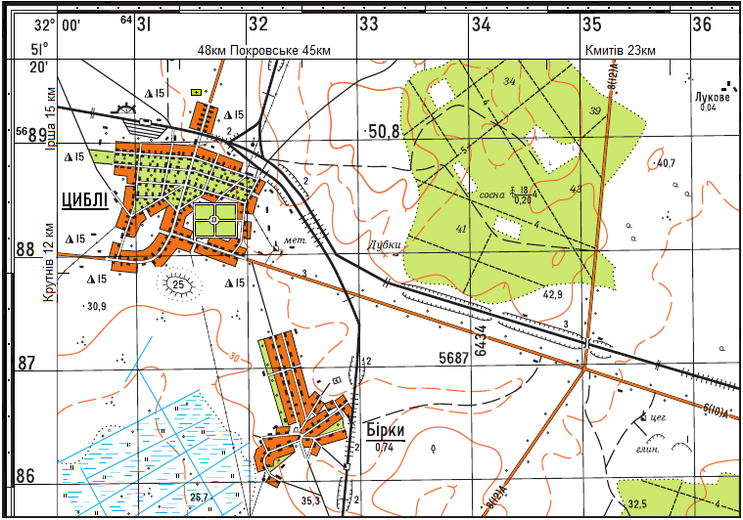
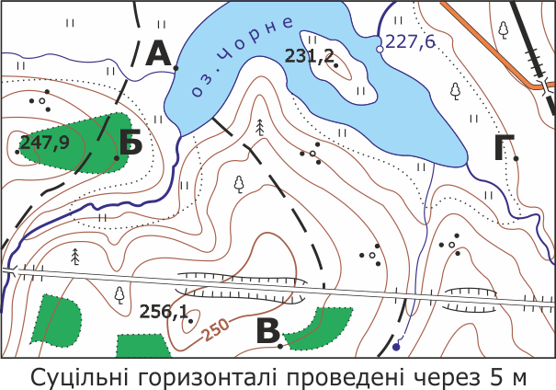
Рельєф місцевості та його зображення
на топографічних картах

Slide 2
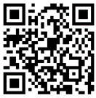
Правила безпеки на уроці
https://wordwall.net/uk/resource/62005890

Slide 3
План уроку
1. Зображення рельєфу. Поняття «Горизонталі». Властивості.
2. Визначення абсолютних і відносних висот за топографічною картою.
3. Визначення зон видимості. Побудова профілю.
Запишіть свої очікування від уроку https://bit.ly/3RYDglC або за QR-кодом

Slide 4
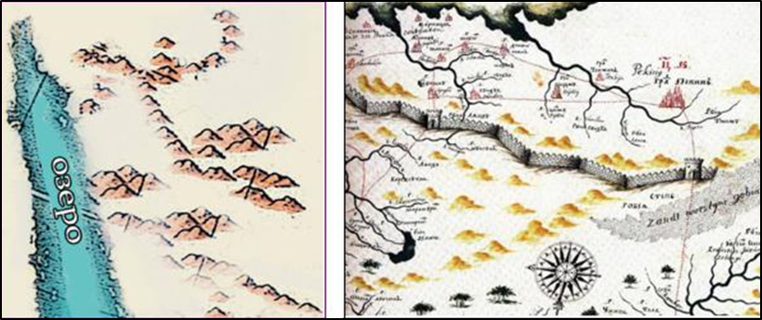
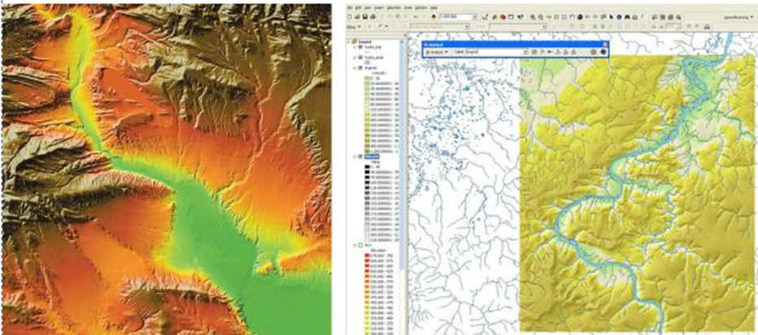
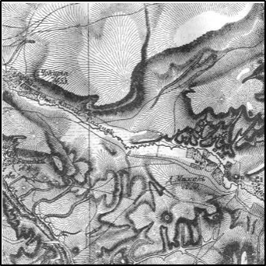
Подорож в історію
Спосіб перспективний або картинний
Спосіб відмивання
Спосіб штрихування

Slide 5
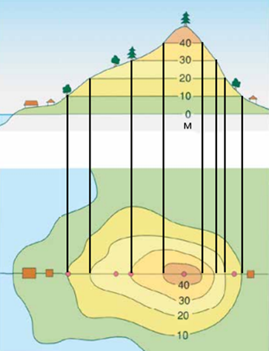
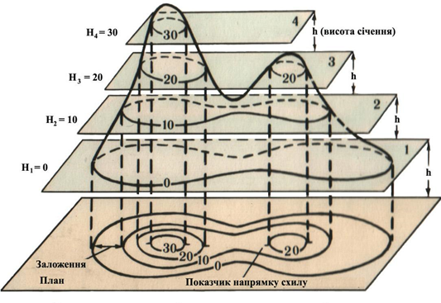
Спосіб горизонталей
1791 рік Жан Дюпен-Тріель

Slide 6
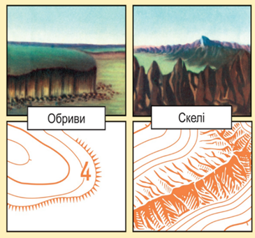
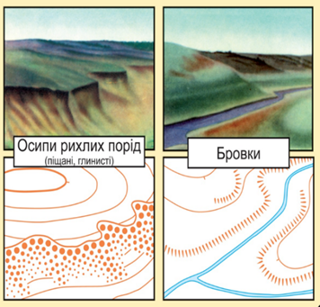
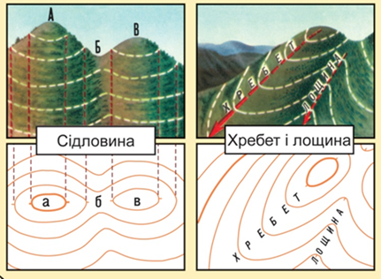
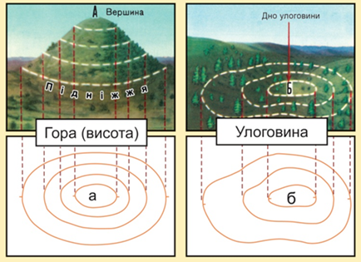
Завдання 1 Перейдіть за покликанням https://learningapps.org/view32061629 і виконайте вправу на відповідність форм рельєфу їх назвам.
Завдання 2 Розгляньте зображення горизонталями типових форм рельєфу. Які властивості горизонталей ви можете виділити?

Slide 7
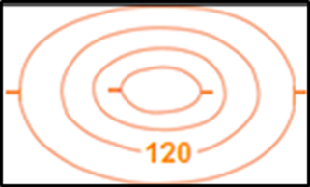
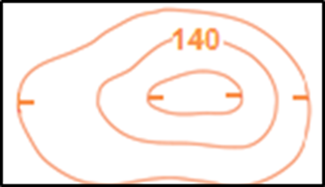
Завдання 3 Використовуючи отримані знання на уроках географії поясніть для чого на горизонталях використовують бергштрихи. Визначте форми рельєфу на схемі.

Slide 8
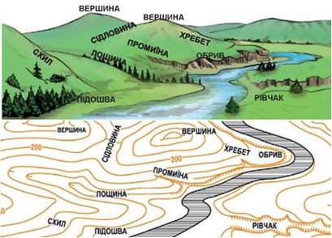
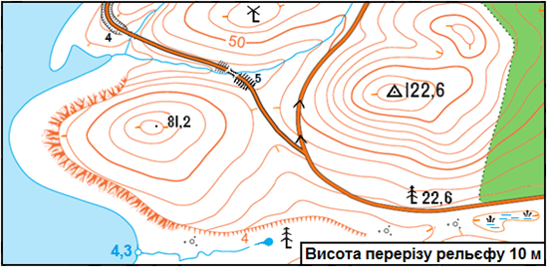
Робота в групах
Google Docs за покликанням https://bit.ly/46xcV2y
Завдання 4 За малюнком визначте ознаки зниження схилу на карті. Кожна група презентує свої результати роботи.
Група 1 Група 2

Slide 9
Завдання 5 Перейдіть за QR-кодом, перевірте свої відповіді і запишіть у зошит ознаки зниження схилу на карті.

Slide 10
Порядок дій визначення абсолютної висоти конкретної точки на карті
1 – з’ясувати напрям пониження схилу;
2 – визначити висоту основного перерізу рельєфу;
3 – визначити висоту горизонталі, що поруч з точкою, яку потрібно визначити (за підписами горизонталей і висот окремих точок місцевості);
4 – інтерполюванням визначити висоту точки.
Словничок термінів
Інтерполювання - це визначення горизонталей в інтервалі між точками з відповідними позначками.

Slide 11
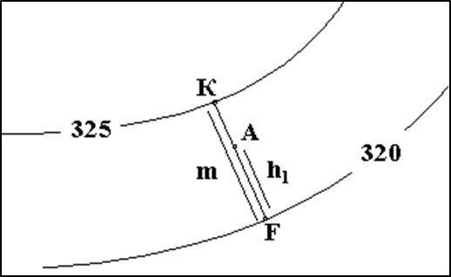
Задача «Визначення абсолютних висот»
НК=325 м;
НF=320 м
h = 5 м
Вимірюємо з карти: FK=1.2 см
FA=0.8 см
1,2 -- 5 (m)
0,8 -- h1 (m)
h1 = 0.8см×5м = 3.3 (м)
1.2 см
HА= 320 + 3.3=323.3 (м)-абсолютна висота точки А.

Slide 12
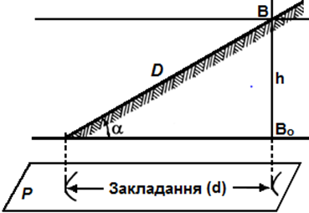
стрімкість схилу α – кут між нахиленою поверхнею схилу до горизонтальної площини;
висота перерізу рельєфу h – відстань по висоті між двома суміжними горизонталями;
закладання горизонталей d – відстань на карті між двома суміжними горизонталями;
довжина схилу D – відстань на схилі від вершини до підошви.

Slide 13
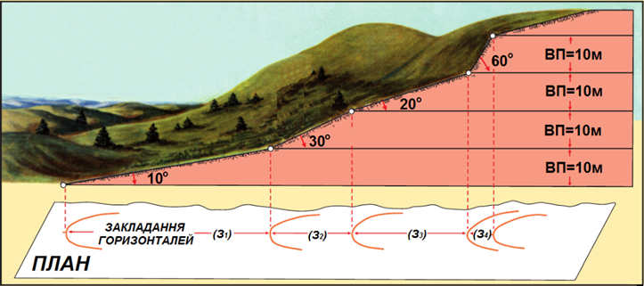
Завдання 6 Використовуючи малюнок зробити висновок про взаємозв’язок між висотою перерізу та закладанням горизонталей.

Slide 14
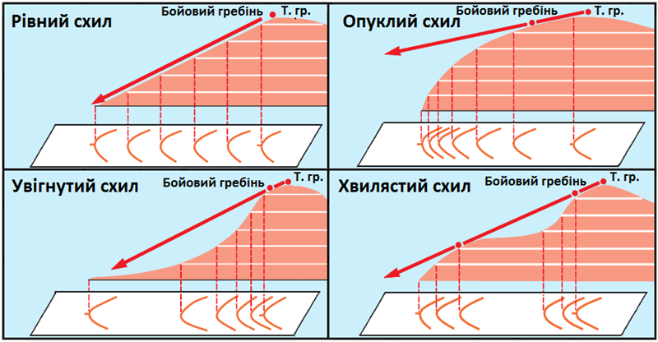
Завдання 7 Використовуючи малюнок поясніть взаємозвязок між закладанням горизонталей та формою схилу.

Slide 15
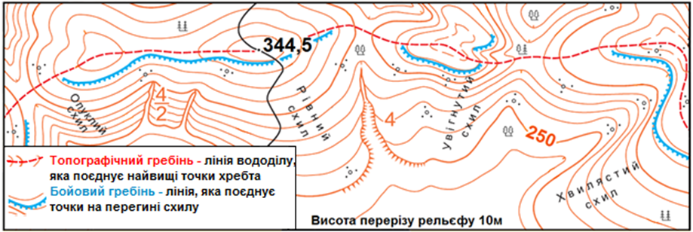
Робота в парах (4 пари)
Завдання 8 Використовуючи малюнки зробити висновки про особливості кожного різновиду схилу для ведення бойових дій

Slide 16
Робота в групах Метод «Навчаючи – вчуся»
Завдання 9 Об’єднатися в 3 групи (покликання в цифрові кімнати в чаті) і спільно опрацювати додаткові матеріали в Google Docs за покликанням https://bit.ly/3PQHbOA .
Після цього поясніть свій спосіб визначення видимості між точками за картою іншим учням.

Slide 17
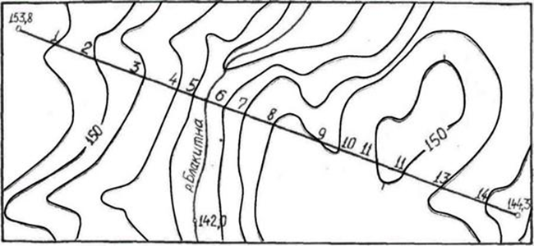
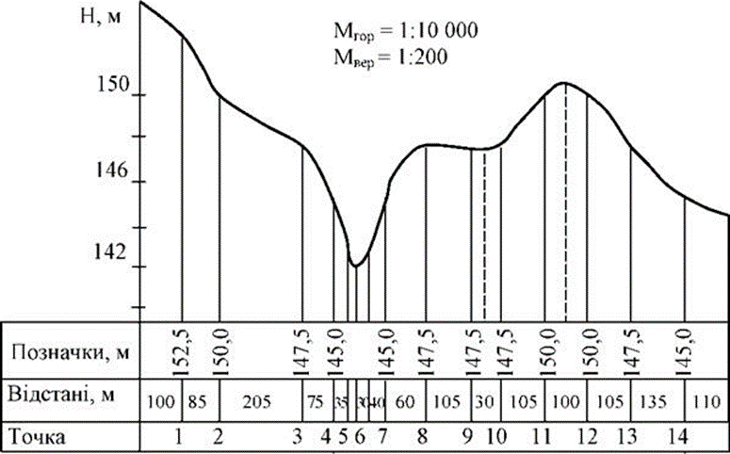
Практичне завдання
«Побудови профілю місцевості за фрагментом топографічної карти»

Slide 18
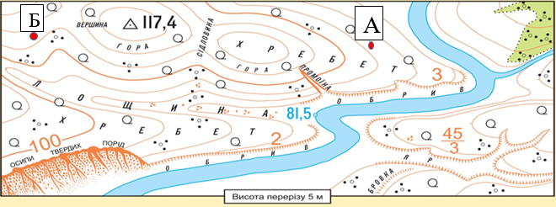
Закріплення
За фрагментом топографічної карти знайти абсолютну висоту точок А, Б.

Slide 19
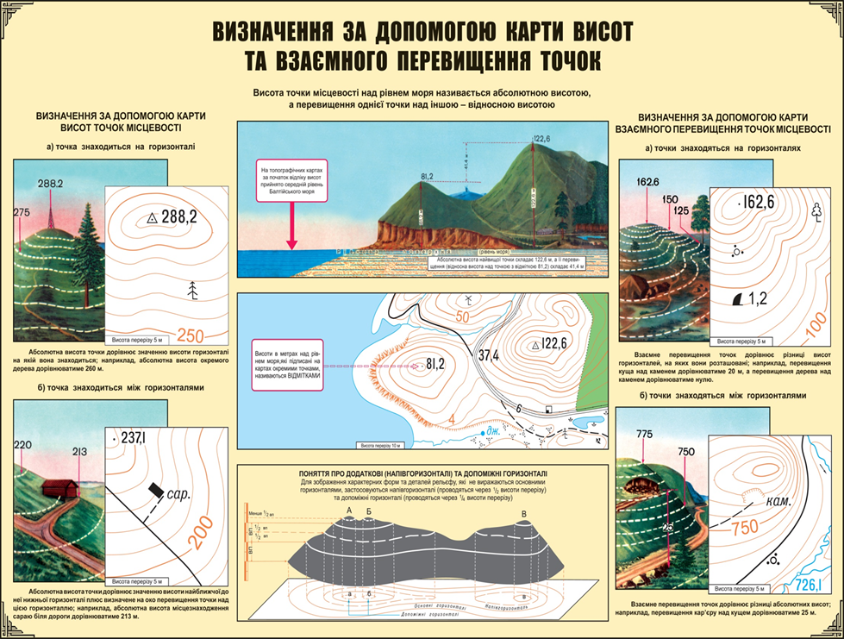
Використовуючи плакат зробити підсумок уроку

Slide 20
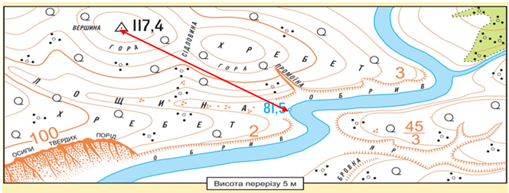
Домашнє завдання
1. Опрацювати параграф 33 підручника.
2. Побудувати профіль по лінії 117,4 – 81,5
3. Якщо виникнуть труднощі можна поставити вчителю запитання на дошці Jamboard https://bit.ly/3RYDglC (2 сторінка).

